Slide 1
兒童文學
單元六 ---《創意思維》

Slide 2
你們有聽過小紅帽的故事嗎？

Slide 3
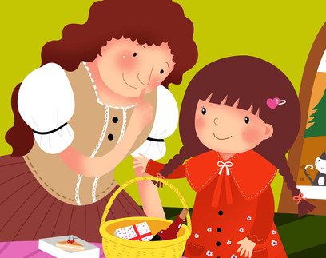
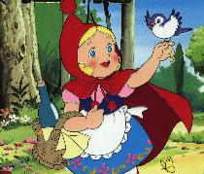
接龍講故事
活動一
《小紅帽》

Slide 4
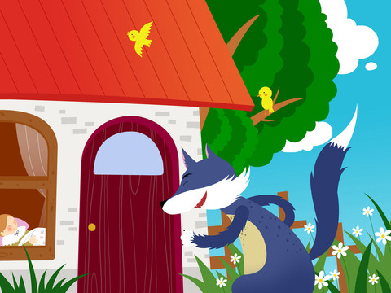

Slide 5
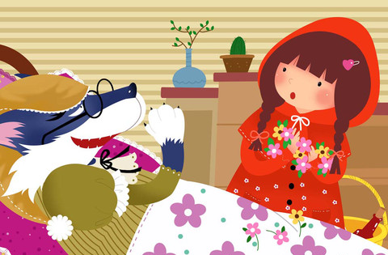

Slide 6
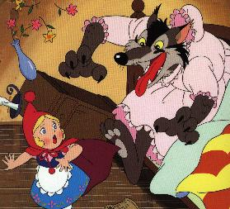

Slide 7
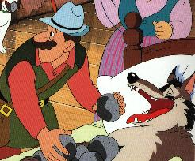

Slide 8
學習 材料 | 原著 | 改變原素
《新潮皇后與魔鏡》 | 白雪公主
 | 小紅帽
人物外表
人物性格
《住在城裏的奶奶》
地點

Slide 9
閱讀《住在城裏的奶奶》
活動二
活動：閱讀《住在城裏的奶奶》， 留意故事內容。
時限：５分鐘
完成後把文章覆轉，保持安靜。

Slide 10
考考您
閱讀
《住在城裏的奶奶》

Slide 11
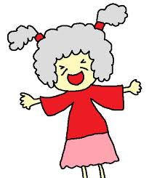
祖母住在哪？

Slide 12
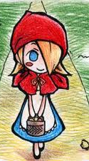
小紅帽 坐甚麼 交通工具 去探祖母？

Slide 13
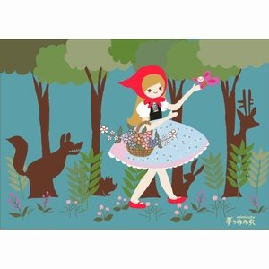
有位乘客，尖尖耳朵、 長長腳毛、長長尾巴是誰？

Slide 14
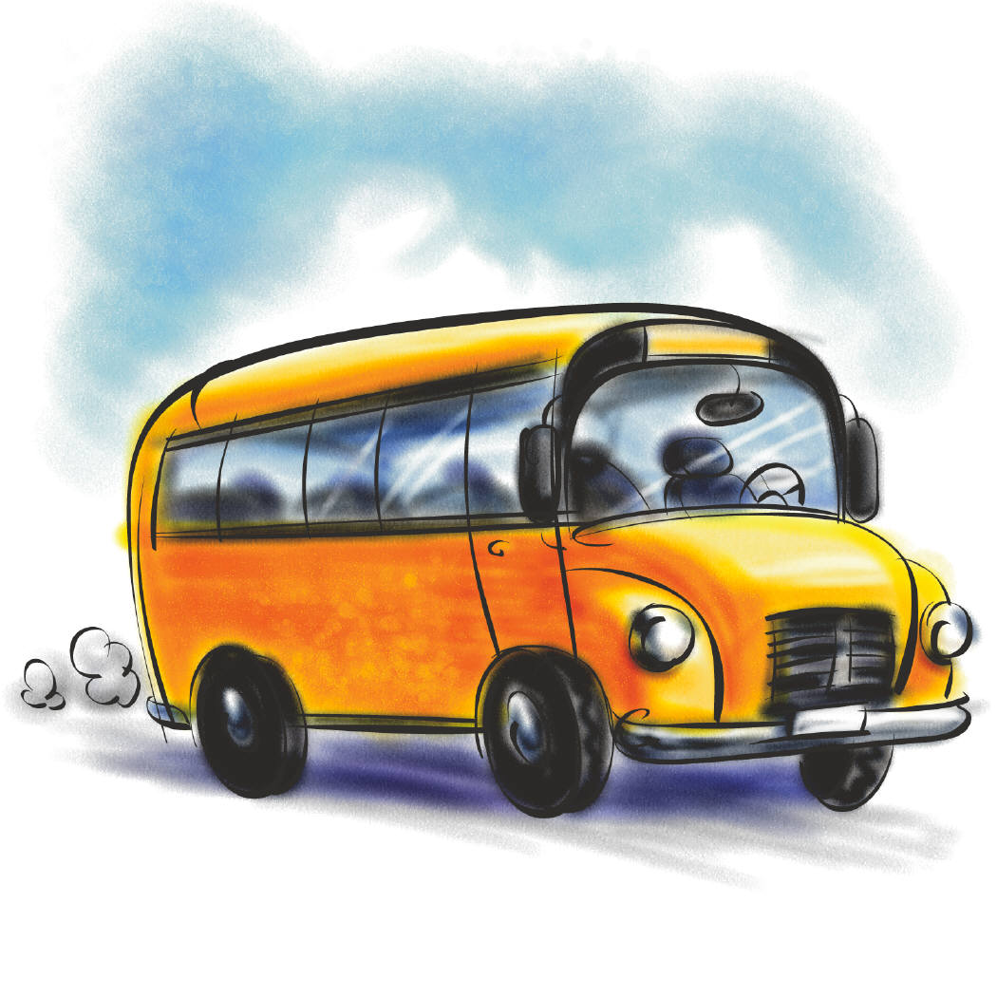
為甚麼作者要描寫小紅帽在公車上讓座給老公公？
老公公對故事有何作用？

Slide 15
小紅帽在百貨公司
做了甚麽事情？

Slide 16
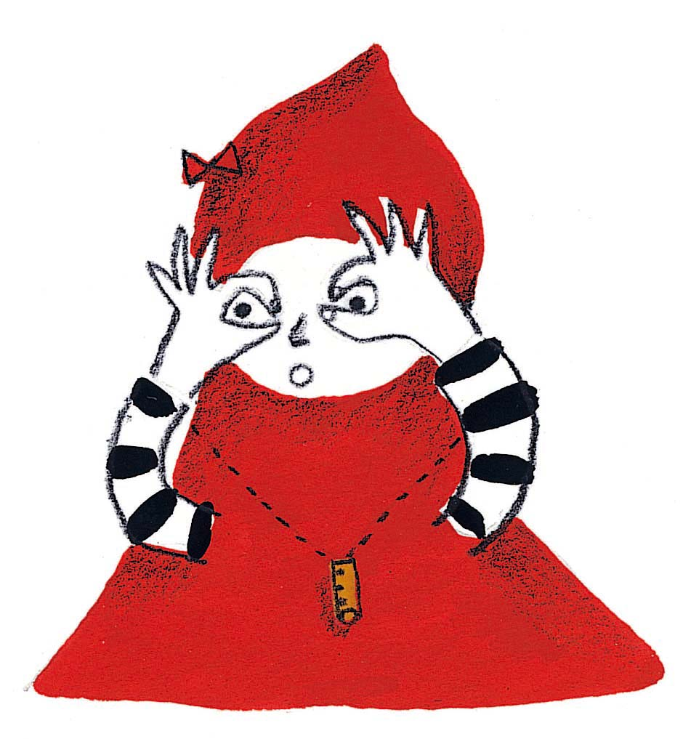
為甚麼作者要寫小紅帽 看了「小紅帽與大野狼」一書？

Slide 17
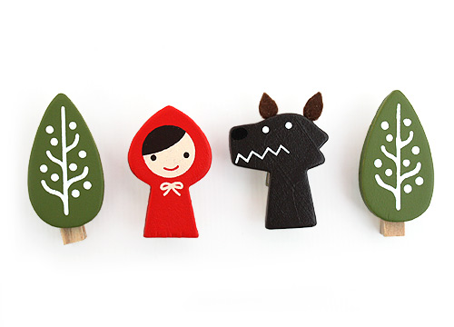
為甚麼小紅帽要唸故事
給假扮祖母的大野狼聽？

Slide 18
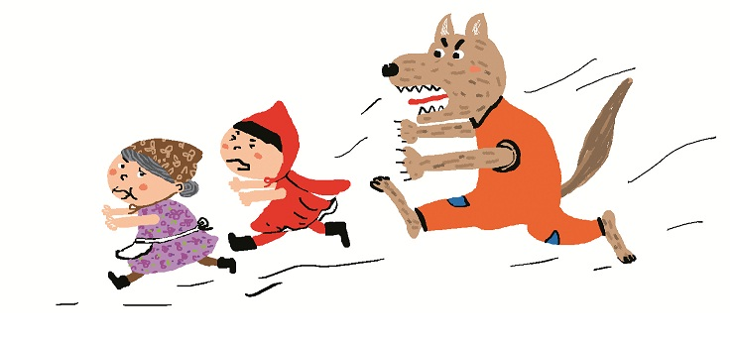
小紅帽想找誰來幫手？
結果誰來了？

Slide 19
老公公的兒子是做甚麽職業？
他用甚麽方法制服大野狼？
這情節合理嗎？

Slide 20
你喜歡這結局嗎？

Slide 21
活動三
我猜，小紅帽會
活動：
規則：
根據《住在城裏的奶奶》的題目， 分組討論改寫結局 完成「我猜，小紅帽會」工作紙
用前面同學其中一份工作紙，由他填寫， 後面兩個同學匯報。
加分：合作性、秩序
時限：８分鐘
完成後伏在枱上，保持安靜。

Slide 22
活動四
角色扮演
活動：
加分：
根據《住在城裏的奶奶》內容， 分組討論分組把故事結局改寫成對話，並且練習角色扮演。 選取出色組別演繹。
合作、秩序、尊重
時限：１５分鐘
完成後伏在枱上，保持安靜。

